Slide 1
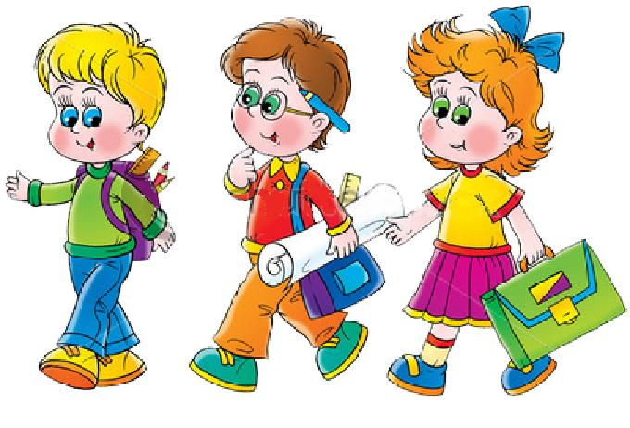
Мероприятия на месяц

Slide 2
Законы нашего класса
1. Закон уважения. Уважай людей, и тогда люди будут уважать тебя. 2. Закон дружбы. В жизни происходят события, которые тяжело пережить одному. Тогда на помощь приходит друг. 3. Закон любви. Люби своих друзей, родителей, Родину и всё то, что тебя окружает. 4. Закон доброты. Доброта - это сила. Не бойся быть сильным – дари людям добро. 5. Закон милосердия. Рядом с тобой может оказаться человек, которому нужна помощь. Помоги! 6. Закон трудолюбия. Без труда не вытащишь и рыбку из пруда. Будь трудолюбив!

Slide 3
Расписание уроков
понедельник
вторник
среда
четверг
пятница
суббота

Slide 4
Понедельник
Вторник
Среда
Четверг
Пятница
Суббота

Slide 5
Наш класс
 | художник
 | санитар
 | санитар
 | цветовод
 | физорг
 | аниматор
 | цветовод
 | командир
 | книжник
 | помощник командира

